Slide 1
TỰ NHIÊN XÃ HỘI
Cần làm gì để cơ quan hô hấp luôn khỏe mạnh
Gv:Lê Thị Son-Lớp 3 D

Slide 2
1. Tập thở buổi sáng có lợi ích gì? 2. Để giữ vệ sinh cơ quan hô hấp em cần làm gì?
KHỞI ĐỘNG?

Slide 3
HOẠT ĐỘNG 1:
Nhận biết những việc nên làm và không nên làm

Slide 4
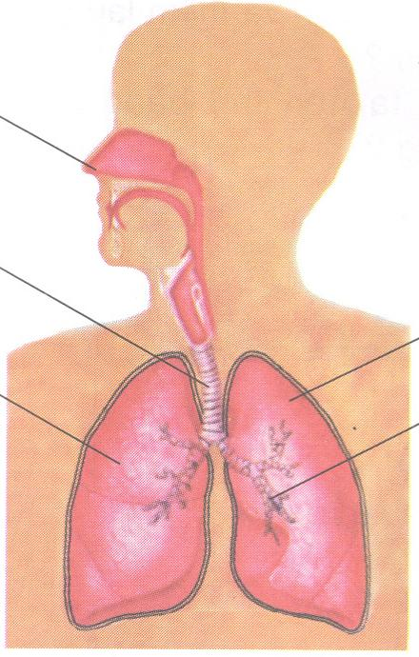
Mũi
1
Khí quản
2
4
Lá phổi trái
3
Lá phổi phải
5
Phế́ quản

Slide 5
Viết chữ Đ vào trước câu trả lời đúng, chữ S vào trước câu trả lời sai.
Bệnh nào dưới đây thuộc bệnh đường hô hấp?
Viêm họng
Viêm mũi
Viêm tai
Viêm phổi
Đau mắt
Viêm phế quản
Viêm khí quản
Đ
Đ
S
Đ
S
Đ
Đ

Slide 6
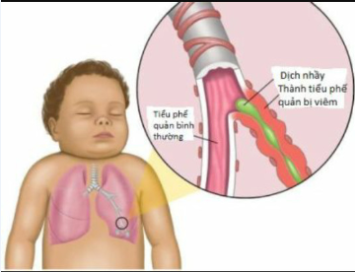
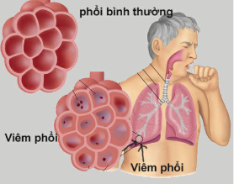
Một số bệnh đường hô hấp thường gặp
Viêm họng
Viêm mũi
Viêm phế quản
Viêm phổi

Slide 7
Tất cả các bộ phận của cơ quan hô hấp đều có thể bị bệnh.
Những bệnh đường hô hấp thường gặp là: bệnh viêm mũi, viêm họng, viêm phế quản, viêm phổi ...

Slide 8
HOẠT ĐỘNG 2:
Liên hệ thực tế

Slide 9
1
2

Slide 10
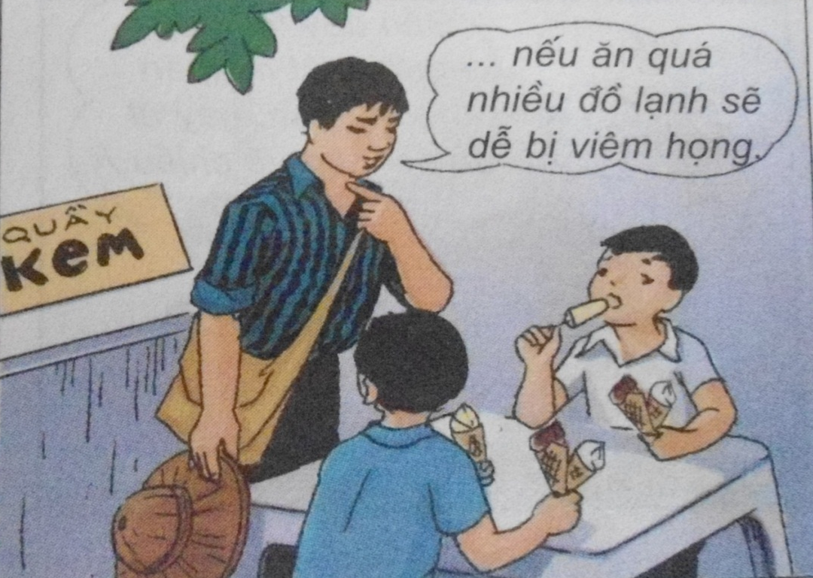
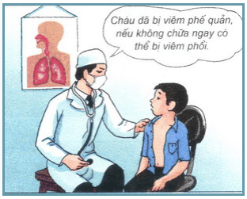
4
5
6

Slide 11
Để phòng bệnh về đường hô hấp, chúng ta cần mặc đủ ấm, không để lạnh cổ, ngực, hai bàn chân, ăn đủ chất, không nên uống đồ uống quá lạnh…

Slide 12
Vậy các con đã làm những gì để cơ quan hô hấp luôn khỏe mạnh?

Slide 13
- Các bệnh viêm đường hô hấp thường gặp là: viêm họng, viêm phế quản, viêm phổi…
- Nguyên nhân chính: do bị nhiễm lạnh, nhiễm trùng hoặc biến chứng của các bệnh truyền nhiễm ( cúm, sởi,…)
- Cách đề phòng: giữ ấm cơ thể, giữ vệ sinh mũi, họng; giữ nơi ở đủ ấm, thoáng khí, tránh gió lùa; ăn uống đủ chất, tập thể dục thường xuyên…

Slide 14
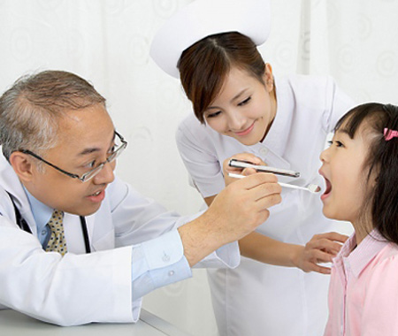
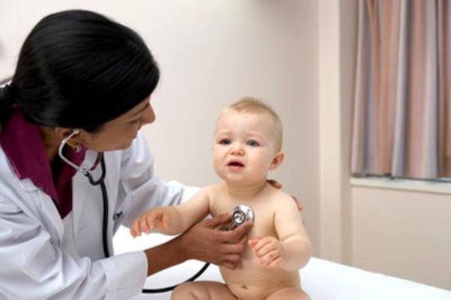
TRÒ CHƠI
“Em là bác sĩ”

Slide 15
DẶN DÒ
- Về nhà các con hãy làm những việc để phòng tránh bệnh đường hô hấp.
- Dặn hs chuẩn bị bài sau: “Bệnh lao phổi”.

